Slide 1
16. Окружность и круг
Notes:
В режиме слайдов ответы появляются после кликанья мышкой

Slide 2
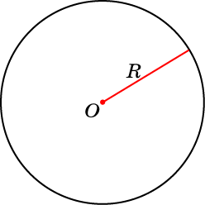
Окружность
Окружностью называется фигура, состоящая из всех точек плоскости …
удаленных от данной точки на данное расстояние.
Данная точка называется …
центром окружности,
а данное расстояние – …
радиусом окружности.
Notes:
В режиме слайдов ответы появляются после кликанья мышкой

Slide 3
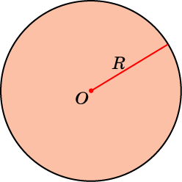
Круг
Кругом называется фигура, состоящая из всех точек плоскости …
удаленных от данной точки на расстояние, не превосходящее данное.
Данная точка называется …
центром круга,
а данное расстояние – …
радиусом круга.
Notes:
В режиме слайдов ответы появляются после кликанья мышкой

Slide 4
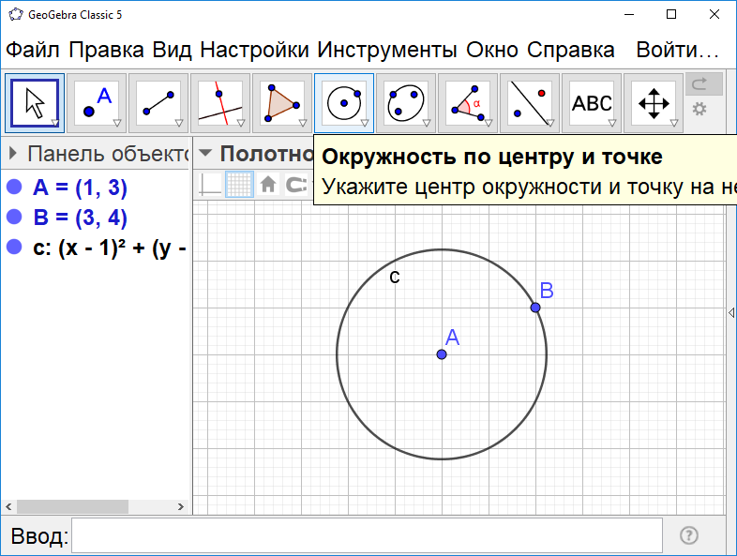
Для изображения окружности в программе GeoGebra можно воспользоваться инструментом «Окружность по центру и точке». Левой кнопкой мыши отметить последовательно две точки. В результате получим окружность с центром в первой точке, проходящую через вторую точку.
Notes:
В режиме слайдов ответы появляются после кликанья мышкой

Slide 5
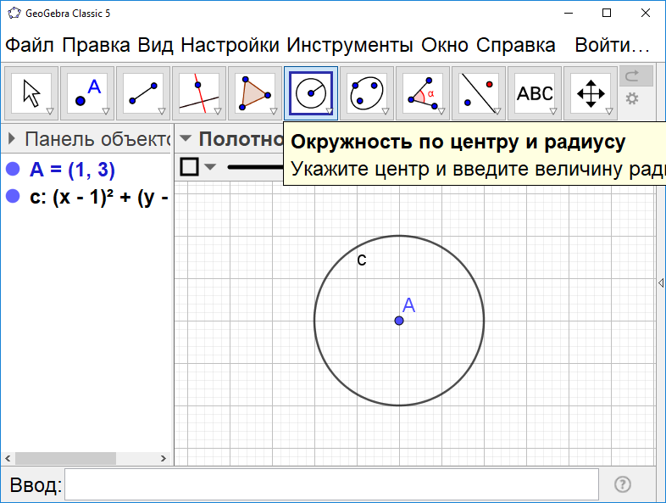
Окружность можно получить с помощью инструмента «Окружность по центру и радиусу». Левой кнопкой мыши отметим точку. В открывшемся окне введём радиус. В результате получим окружность с центром в данной точке, данного радиуса.
Notes:
В режиме слайдов ответы появляются после кликанья мышкой

Slide 6
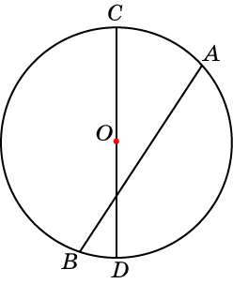
Хорда и диаметр
Хордой называется отрезок, …
соединяющий произвольные две точки окружности.
Диаметром называется хорда,
проходящая через центр окружности.
Notes:
В режиме слайдов ответы появляются после кликанья мышкой

Slide 7
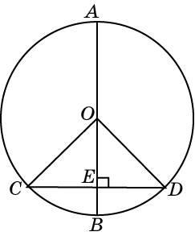
Теорема. Диаметр, перпендикулярный хорде, делит эту хорду пополам.
Доказательство: Пусть дана окружность с центром в точке О, диаметр АВ перпендикулярен хорде CD. Если хорда CD проходит через центр О, то она является диаметром и делится в точке О пополам. Пусть хорда CD не проходит через центр О. Обозначим точку ее пересечения с диаметром АВ через Е. Треугольники ОЕС и ОЕD равны (по гипотенузе и катету). Следовательно, ЕC = ЕD.
Notes:
В режиме слайдов ответы появляются после кликанья мышкой

Slide 8
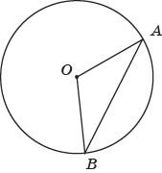
Пример 1
Докажите, что диаметр есть наибольшая хорда окружности.
Решение. Пусть дана окружность с центром в точке О и ради­усом R, АВ - произвольная хорда, отличная от диаметра. Проведем отрезки ОА и ОВ. В треугольнике АОВ сторона АВ меньше суммы двух других сторон, т. е. АВ < ОА + ОВ = R + R = 2R. Следовательно, хорда АВ меньше диаметра.
Notes:
В режиме слайдов ответы появляются после кликанья мышкой

Slide 9
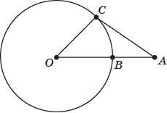
Пример 2
Точка A расположена вне окружности радиуса R и удалена от центра O этой окружности на расстояние d. Чему равно наименьшее расстояние от точки A до точек данной окружности?
Решение. Пусть B – точка пересечения окружности с отрезком OA. Покажем, что расстояние AB является наименьшим из всех возможных расстояний от точки A до точек окружности.
Действительно, для любой другой точки C окружности выполняется неравенство AB + BO < AC + CO. Так как BO = CO = R, то из этого неравенства получаем неравенство AB < AC. Учитывая, что AO = d и BO = R, получаем, что искомое наименьшее расстояние равно длине отрезка AB, т.е. равно d – R.
Notes:
В режиме слайдов ответы появляются после кликанья мышкой

Slide 10
Вопрос 1
Какая фигура называется окружностью?
Ответ: Окружностью называется фигура, состоящая из всех точек плоскости, удаленных от данной точки на данное расстояние.
Notes:
В режиме слайдов ответы появляются после кликанья мышкой

Slide 11
Вопрос 2
Какая фигура называется кругом?
Ответ: Кругом называется фигура, состоящая из всех точек плоскости, удаленных от данной точки на расстояние, не превосходящее данное.
Notes:
В режиме слайдов ответы появляются после кликанья мышкой

Slide 12
Вопрос 3
Что называется: а) хордой; б) диаметром окружности?
Ответ: а) Хордой называется отрезок, соединяющий произвольные две точки окружности; б) хорда, проходящая через центр окружности, называется диаметром.
Notes:
В режиме слайдов ответы появляются после кликанья мышкой

Slide 13
Вопрос 4
Чем является наибольшая хорда окружности?
Ответ: Диаметром.
Notes:
В режиме слайдов ответы появляются после кликанья мышкой

Slide 14
Вопрос 5
В каком отношении делит диаметр, перпендикулярную ему хорду?
Ответ: 1:1.
Notes:
В режиме слайдов ответы появляются после кликанья мышкой

Slide 15
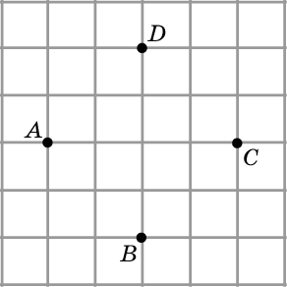
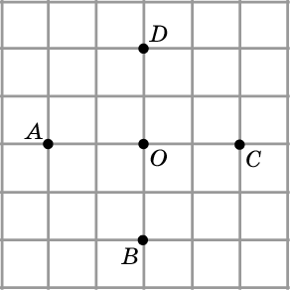
Упражнение 1
Изобразите центр O окружности, проходящей через данные точки A, B, C, D.
Ответ.
Notes:
В режиме слайдов ответы появляются после кликанья мышкой

Slide 16
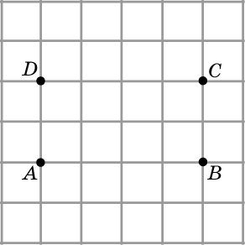
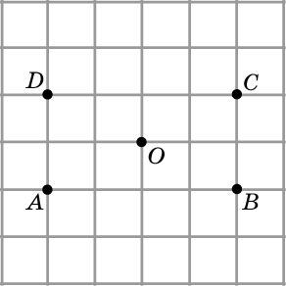
Упражнение 2
Изобразите центр O окружности, проходящей через данные точки A, B, C, D.
Ответ.
Notes:
В режиме слайдов ответы появляются после кликанья мышкой

Slide 17
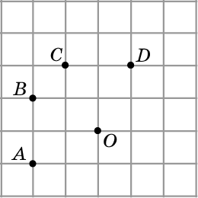
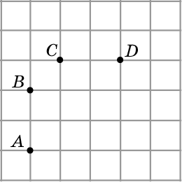
Упражнение 3
Изобразите центр O окружности, проходящей через данные точки A, B, C, D.
Ответ.
Notes:
В режиме слайдов ответы появляются после кликанья мышкой

Slide 18
Упражнение 4
Какому неравенству удовлетворяют точки A, лежащие: а) в круге с центром в точке О и радиусом R; б) вне этого круга?
Ответ: а) OA R;
б) OA > R.
Notes:
В режиме слайдов ответы появляются после кликанья мышкой

Slide 19
Упражнение 5
Сколько диаметров можно провести через центр окружности?
Ответ: Бесконечно много.
Notes:
В режиме слайдов ответы появляются после кликанья мышкой

Slide 20
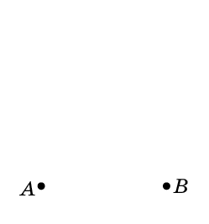
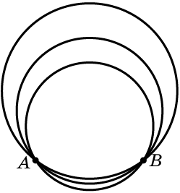
Упражнение 6
Сколько окружностей может проходить через две заданные точки?
Ответ. Бесконечно много.
Notes:
В режиме слайдов ответы появляются после кликанья мышкой

Slide 21
Упражнение 7
Сколько окружностей проходит через три заданные точки, принадлежащие одной прямой?
Ответ: Ни одной.
Notes:
В режиме слайдов ответы появляются после кликанья мышкой

Slide 22
Упражнение 8
Найдите диаметр окружности, если известно, что он на 55 мм больше радиуса.
Ответ: 110 мм.
Notes:
В режиме слайдов ответы появляются после кликанья мышкой

Slide 23
Упражнение 9
Найдите длину наибольшей хорды окружности, радиус которой равен 5 см.
Ответ: 10 см.
Notes:
В режиме слайдов ответы появляются после кликанья мышкой

Slide 24
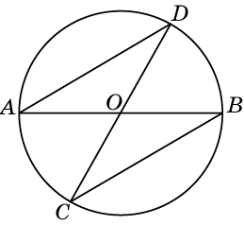
Упражнение 10
Отрезки АВ и CD - диаметры окружности с центром О. Найдите периметр треугольника AOD, если известно, что СВ = 13 см, АВ = 16 см.
Ответ: 29 см.
Notes:
В режиме слайдов ответы появляются после кликанья мышкой

Slide 25
Упражнение 11
Расстояние между точками A и B равно 2 см. Найдите наименьший возможный радиус окружности, проходящей через эти точки.
Ответ: 1 см.
Notes:
В режиме слайдов ответы появляются после кликанья мышкой

Slide 26
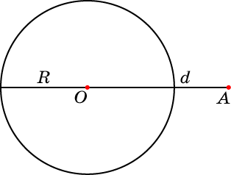
Упражнение 12
Точка A расположена вне окружности радиуса R и удалена от центра O этой окружности на расстояние d. Чему равны наименьшее и наибольшее расстояния от точки A до точек данной окружности?
Ответ: d – R; R + d.
Notes:
В режиме слайдов ответы появляются после кликанья мышкой

Slide 27
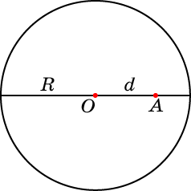
Упражнение 13
Точка A расположена внутри окружности радиуса R и удалена от центра O этой окружности на расстояние d. Чему равны наименьшее и наибольшее расстояния от точки A до точек данной окружности?
Ответ: R – d; R + d.
Notes:
В режиме слайдов ответы появляются после кликанья мышкой

Slide 28
Упражнение 14
Наибольшее и наименьшее расстояния от данной точки, расположенной вне окружности, до точек окружности равны соответственно 50 см и 20 см. Найдите радиус данной окружности.
Ответ: 15 см.
Notes:
В режиме слайдов ответы появляются после кликанья мышкой

Slide 29
Упражнение 15
Наибольшее и наименьшее расстояния от данной точки, расположенной внутри окружности, до точек окружности равны соответственно 20 см и 4 см. Найдите радиус данной окружности.
Ответ: 12 см.
Notes:
В режиме слайдов ответы появляются после кликанья мышкой

Slide 30
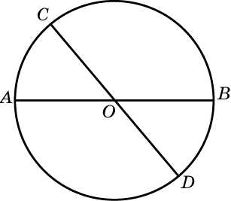
Упражнение 16
Верно ли следующее утверждение: «Диаметр, проходящий через середину хорды, перпендикулярен этой хорде»?
Ответ: Нет, хорда сама может быть диаметром.
Notes:
В режиме слайдов ответы появляются после кликанья мышкой

Slide 31
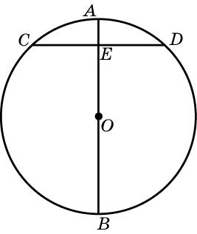
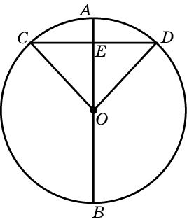
Упражнение 17
Докажите, что если диаметр проходит через середину хорды, не являющейся диаметром, то он перпендикулярен этой хорде.
Решение. Пусть диаметр AB проходит через середину E хорды CD, не являющейся диаметром.
В равнобедренном треугольнике OCD отрезок OE – медиана. Следовательно, OE – высота. Значит диаметр AB перпендикулярен хорде CD.
Notes:
В режиме слайдов ответы появляются после кликанья мышкой

Slide 32
Упражнение 18
Докажите, что прямая, перпендикулярная хорде окружности и проходящая через её середину, проходит через центр этой окружности.
Решение. Пусть прямая AB перпендикулярна хорде CD и проходит через её середину E. Соединим отрезками точки C и D с центром O окружности. Треугольник CDO равнобедренный, OE – медиана. Следовательно, OE – высота. Значит, центр O окружности принадлежит прямой AB.
Notes:
В режиме слайдов ответы появляются после кликанья мышкой

Slide 33
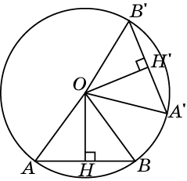
Упражнение 19
Верно ли следующее утверждение: «Равные хорды окружности одинаково удалены от ее центра»?
Ответ: Да. Пусть AB = A’B’. Треугольники AOB и A’OB’ равны. Следовательно, равны и их высоты: OH = OH’.
Notes:
В режиме слайдов ответы появляются после кликанья мышкой

Slide 34
Упражнение 20
Верно ли следующее утверждение: «Хорды окружности, одинаково удаленные от ее центра, равны»?
Решение. Да. Пусть AB, A’B’ – хорды окружности, одинаково удаленные от ее центра O, OH = OH’. Прямоугольные треугольники AOH и A’OH’ равны по катету и гипотенузе. Следовательно, AH = AH’. Так как AH = HB и A’H’ = H’B’, то хорды AB и A’B’ равны.
Notes:
В режиме слайдов ответы появляются после кликанья мышкой

Slide 35
Упражнение 21
Через какую точку, расположенную внутри окружности, можно провести бесконечно много равных хорд.
Ответ: Центр окружности.
Notes:
В режиме слайдов ответы появляются после кликанья мышкой

Slide 36
Упражнение 22
Какой длины должны быть две хорды окружности радиуса R, чтобы при любом их расположении они пересекались?
Ответ: 2R.
Notes:
В режиме слайдов ответы появляются после кликанья мышкой

